Slide 1

Capacitación Técnica de Actualización
Ruben Felipe Tovar Aviles
Practicante SENA

Slide 2


¿Qué cambió y por qué?
CAMBIOS
BASE DE DATOS
4.0 F04 ORDEN DE PEDIDOS
¿POR QUE?
Impulsar la mejora continua mediante herramientas más ágiles y precisas que eliminan procesos manuales y posibles errores o confusiones.

Slide 3


01
BASE DE DATOS
Cambios

Slide 4

Principales Cambios
Centralización de datos en una única fuente
Incorporación y automatización del dato “ZONA”
Listado de los Barrios y Zonas disponibles para asignar
Tener en Cuenta
Registro de Nuevos Clientes
Creación y asignación de Barrio – Zona
Orden al terminar registro

Slide 5
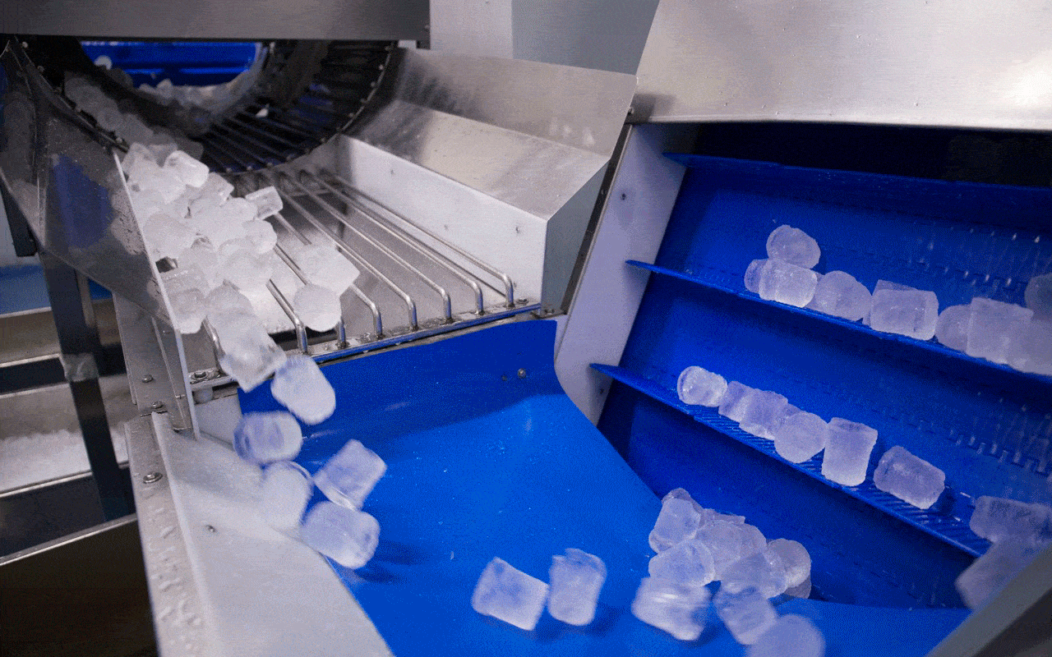
02
4.0 F04 ORDEN DE PEDIDOS
Cambios

Slide 6

Principales Cambios
Automatización de Consecutivo (PO)
Carga Inteligente de Clientes
Control de Tiempos y Despachos
Tener en Cuenta
Celdas con Formulas
Validación de Datos
Mantenimiento Mensual

Slide 7
Thanks!
Do you have any questions?
youremail@freepik.com
+91 620 421 838
yourcompany.com
Please keep this slide for attribution

